Slide 1













Slide 2
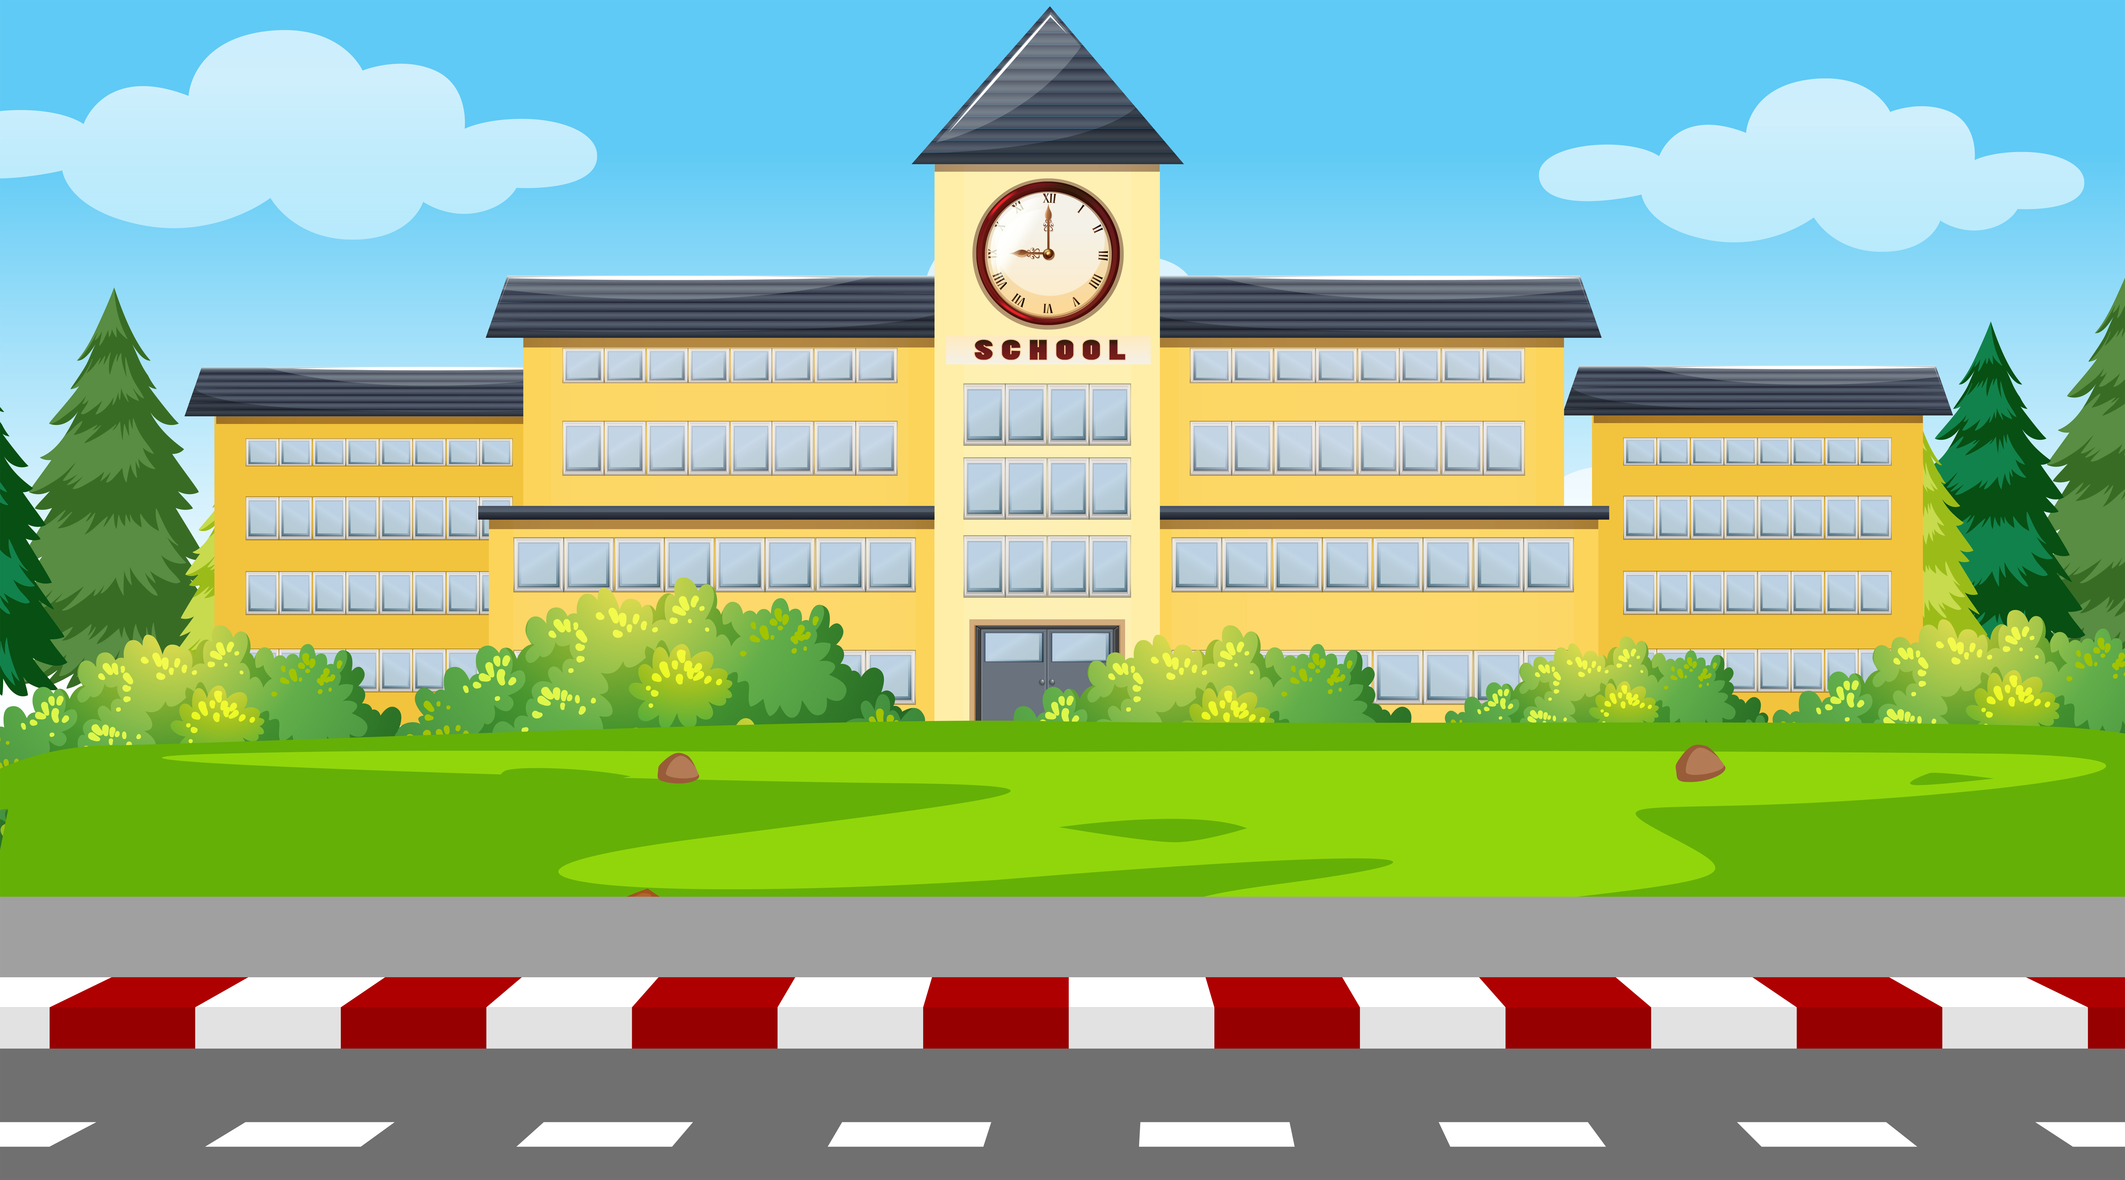
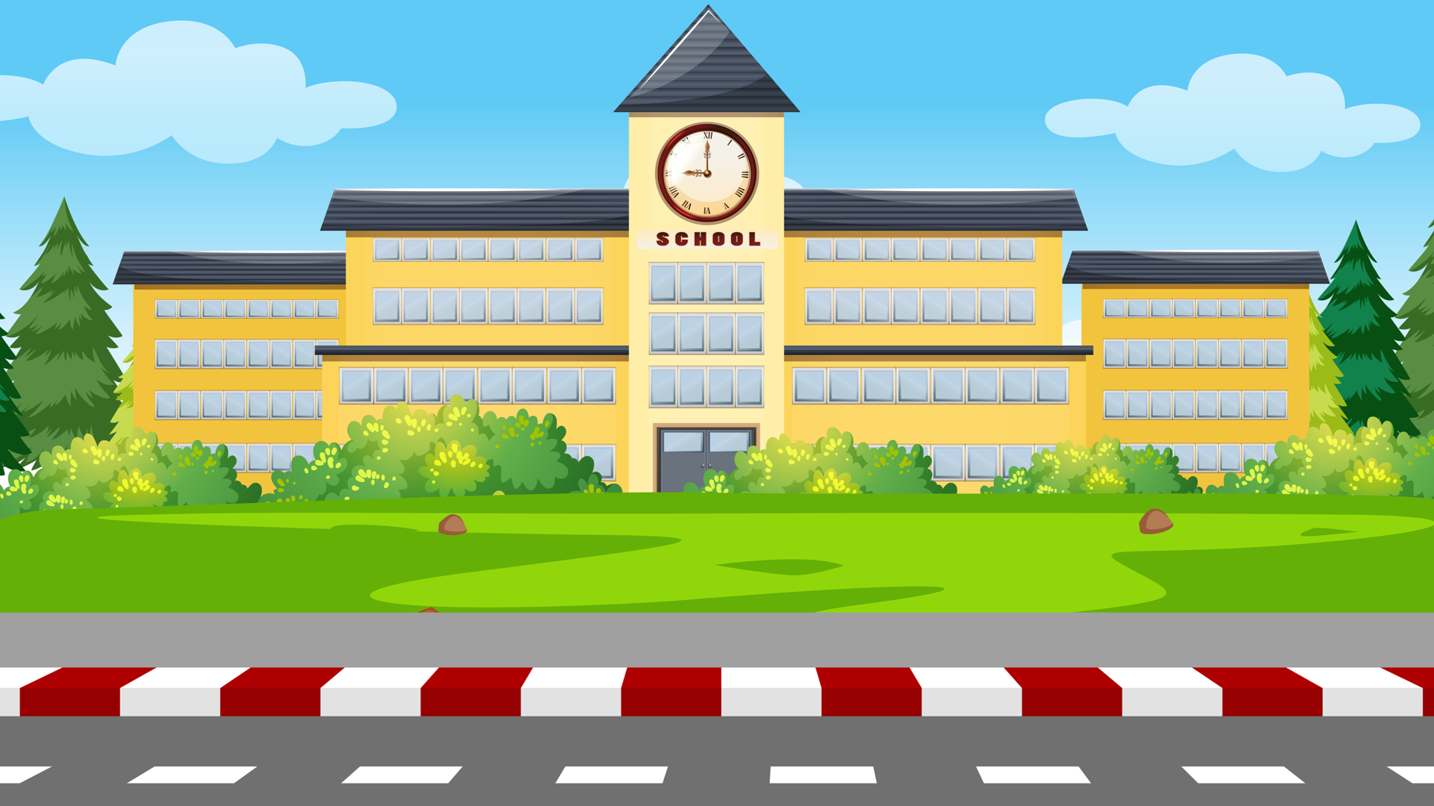





Slide 3


Đố bạn

Slide 4
Thứ Ba ngày 11 tháng 3 năm 2025

Slide 5
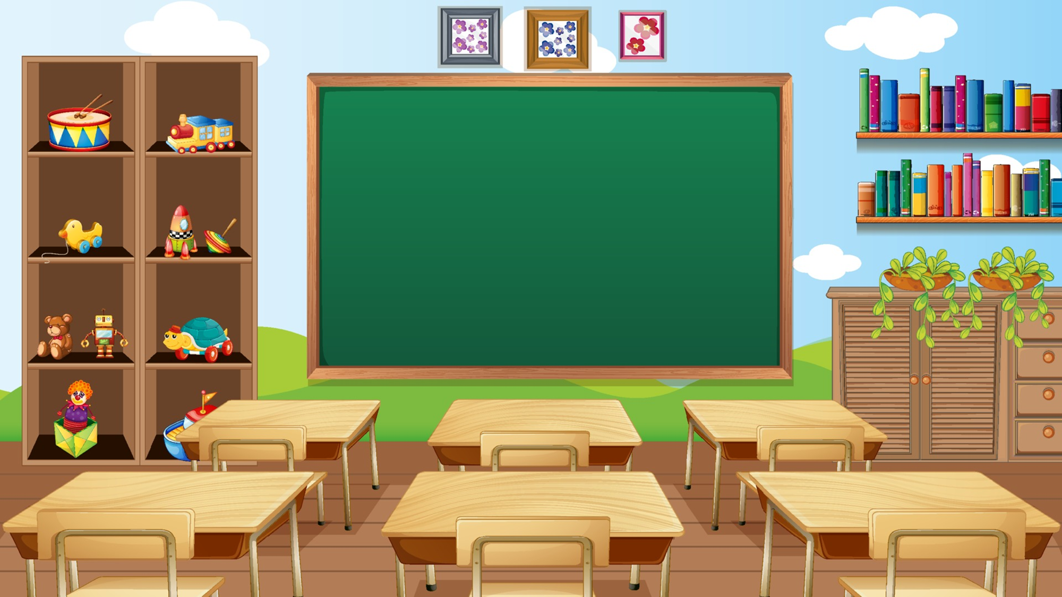
KHÁM PHÁ

Slide 6

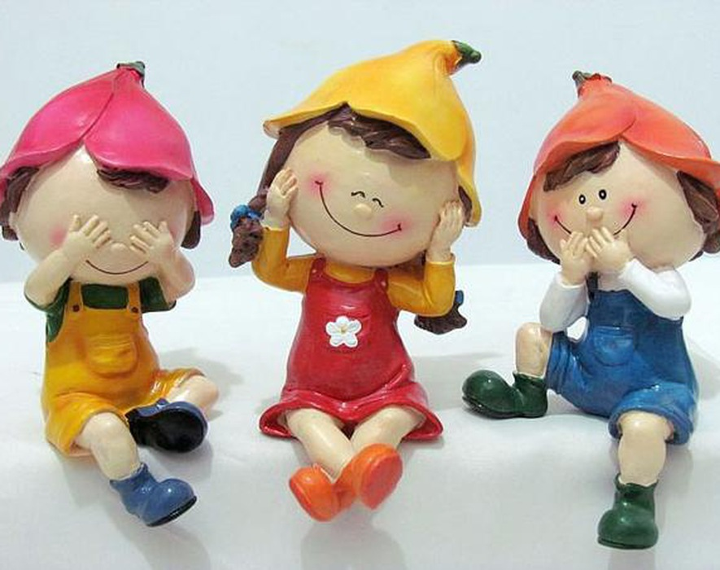
Khám phá
Trò chơi: Nhìn giỏi – Nghe tài
Khi bịt tai, bịt mắt em có nghe, nhìn thấy gì không?

Slide 7
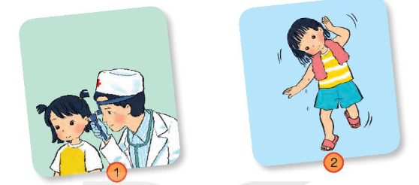
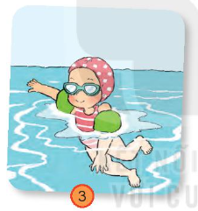
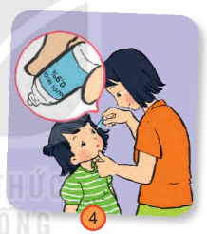
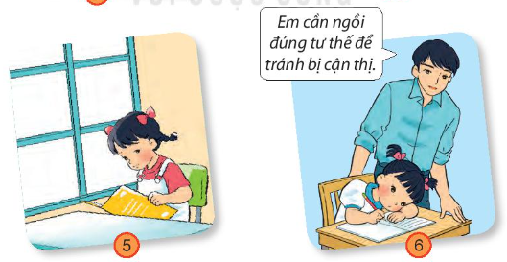
2.Kể một số viêc làm để bảo vệ mắt và tai. Việc làm nào dưới đây giúp em phòng tránh bị cận thị?
Vỗ nước trong tai ra ngoài sau khi tắm
Khi đi bơi cần đeo kính và mũ dành riêng cho bơi
Đi khám tai định kì
Nhỏ mắt bằng nước muối sinh lý
Khi đọc sách cần ngồi nơi có ánh sáng

Slide 8
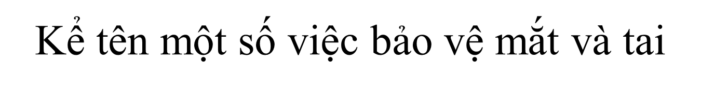
*Để BV Mắt chúng ta cần:
+ Hạn chế sử dụng máy vi tính, điện thoại, xem ti vi.
+ Ngồi học đúng tư thế. Giữ khoảng cách mắt hợp lý khi đọc và viết.
+ Nơi học tập và làm việc phải có đủ ánh sáng…
+ Để mắt nghỉ ngơi (ngủ đủ giấc)
+Tập thể dục cho mắt
+ Duy trì chế độ ăn đầy đủ dưỡng chất, đặt biệt là những dưỡng chất tốt cho mắt
+ Đeo kính râm khi ra ngoài
+Trường hợp vừa đi từ ngoài về nên rửa mắt sạch, có thể dùng Natri Clorua. Việc vệ sinh mắt này sẽ góp phần làm giảm cảm giác ngứa và mỏi mắt. Lưu ý, không nên dùng tay để dụi mắt.
+ Khám mắt theo định kỳ
*Để BV tai chúng ta cần: Khám tai định kì, Không để nước vào tai, không hét vào tai, không dùng vật nhọn chọc vào tai

Slide 9
2.Kể một số viêc làm để bảo vệ mắt và tai. Việc làm nào dưới đây giúp em phòng tránh bị cận thị?
Khi đọc sách cần ngồi nơi có ánh sáng

Slide 10
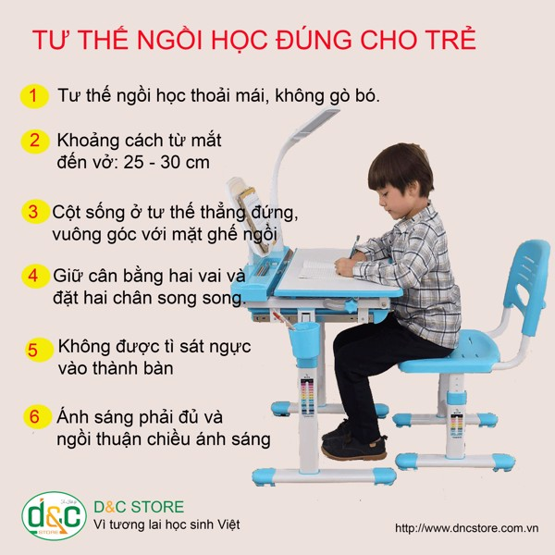

Việc làm giúp em phòng tránh bị cận thị
Đọc sách ở nơi có đủ ánh sáng
Ngồi học đúng tư thế

Slide 11

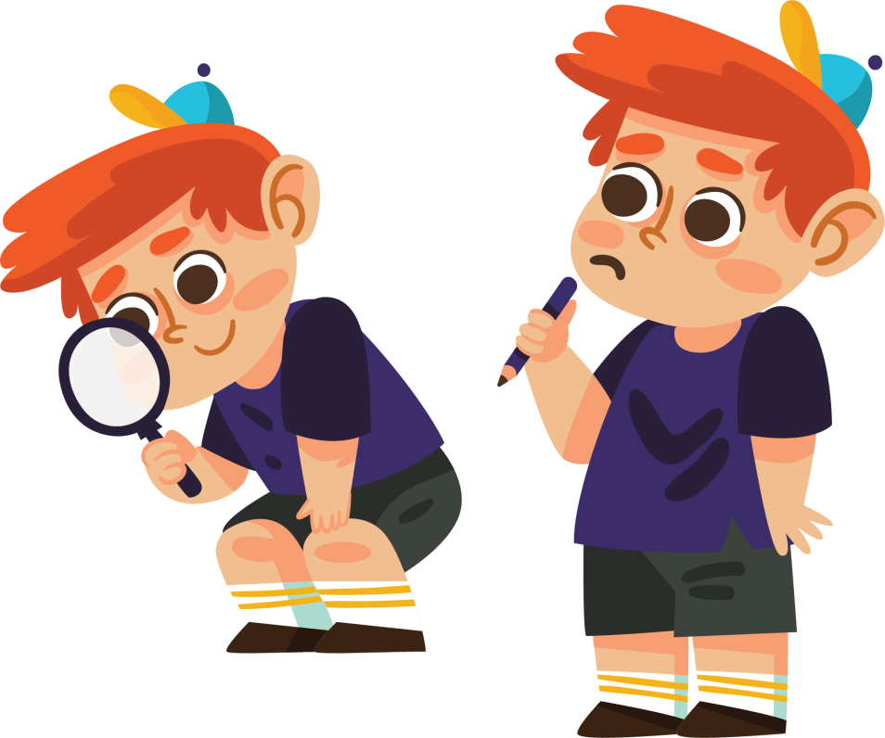
3. Theo em, vì sao cần bảo vệ các giác quan?
Các giác quan giúp chúng ta nhận biết thế giới xung quanh mình. Nếu không bảo vệ các giác quan chúng ta có thể bị mắc bệnh.

Slide 12


Slide 13
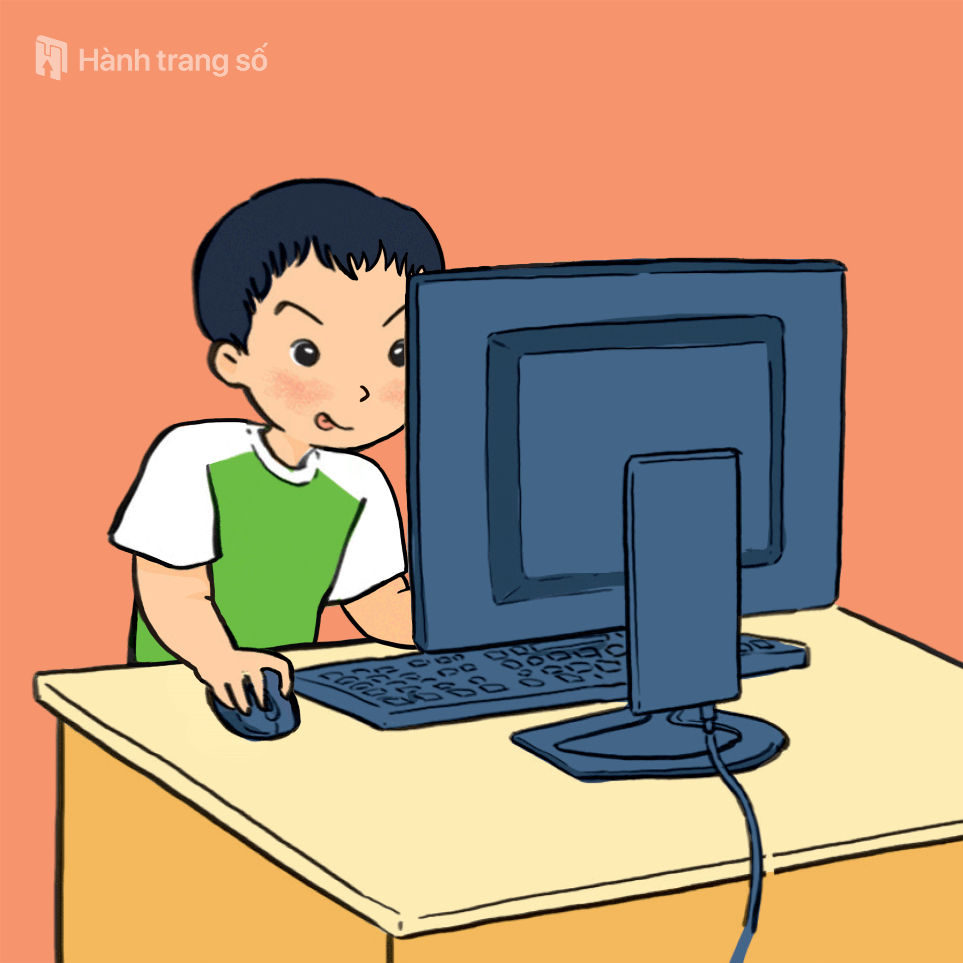
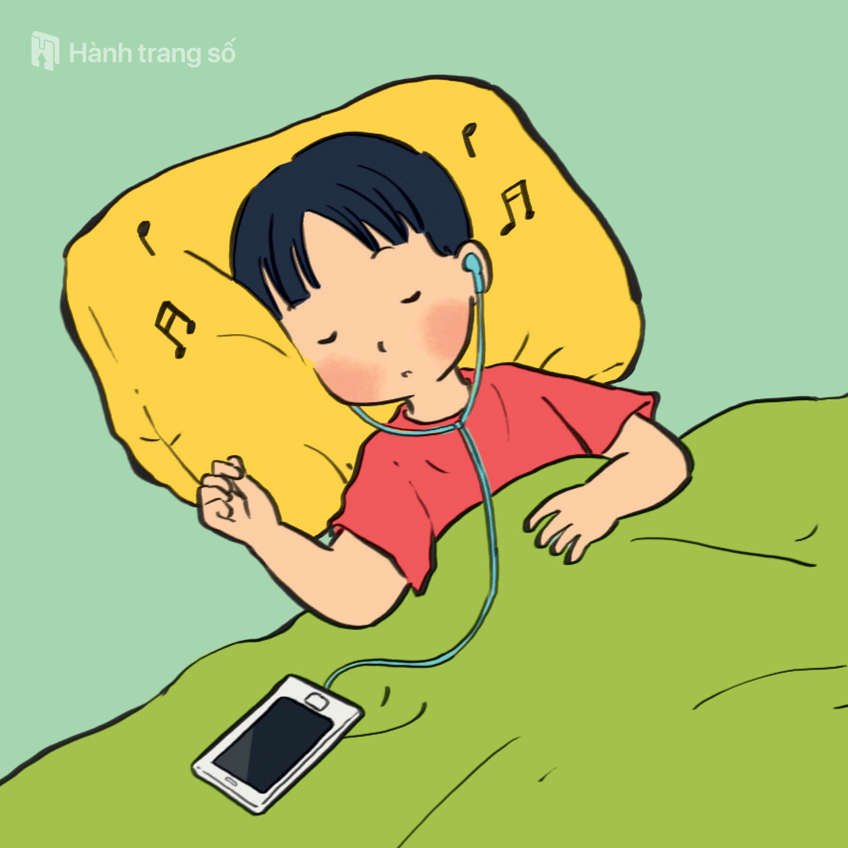
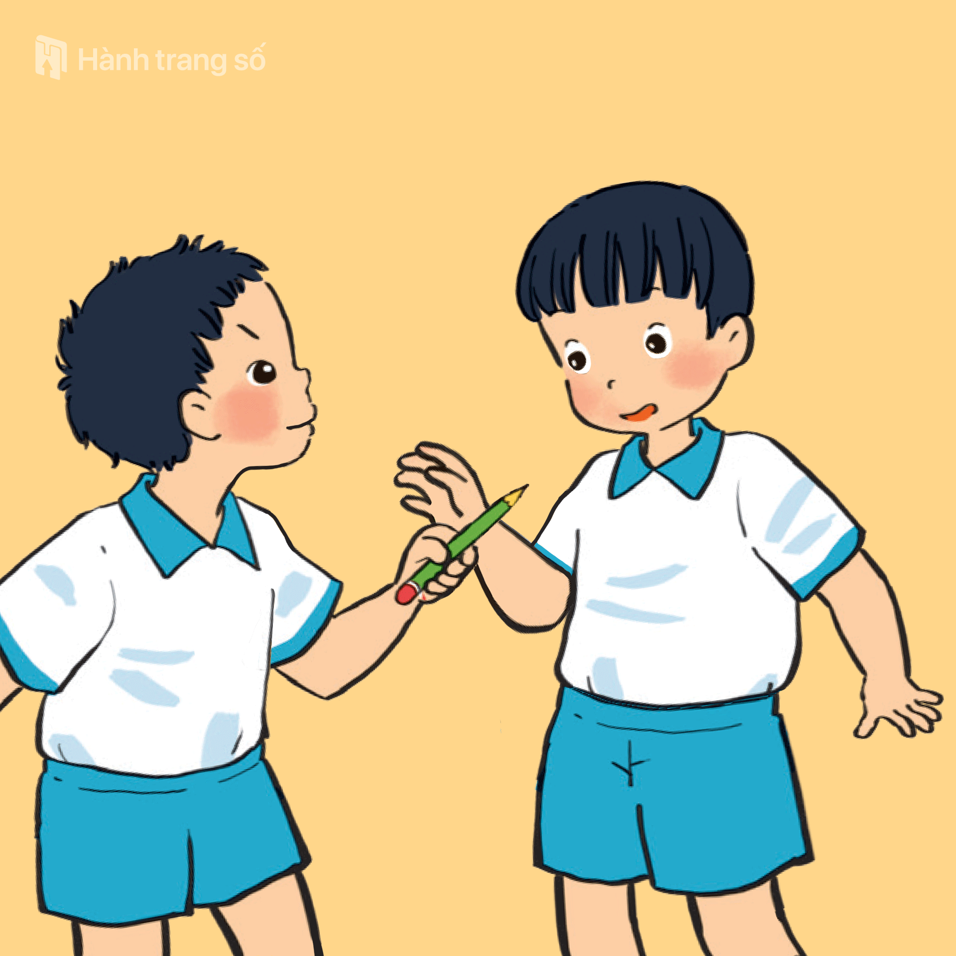
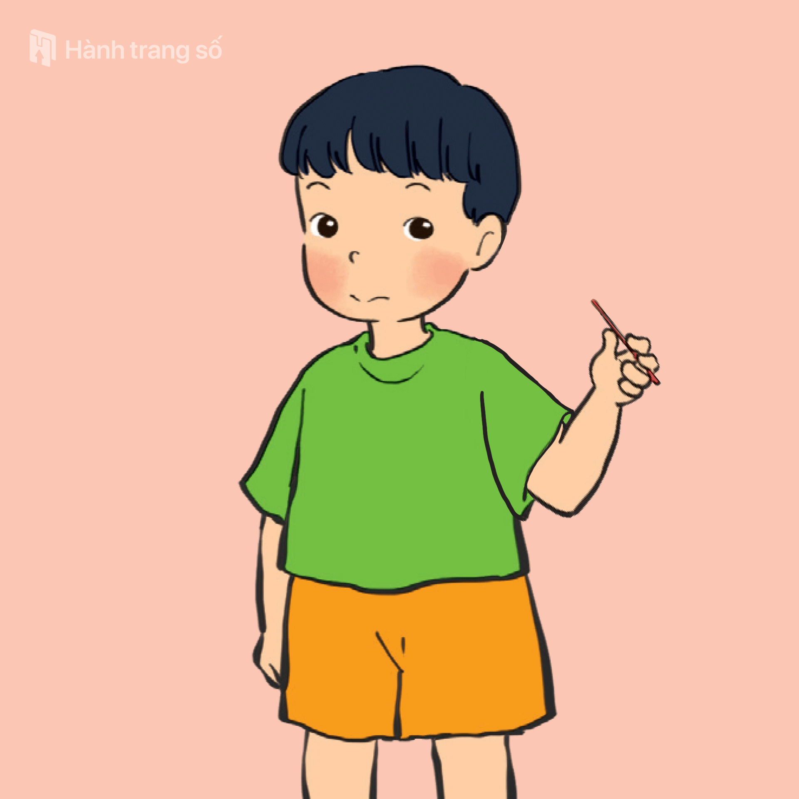
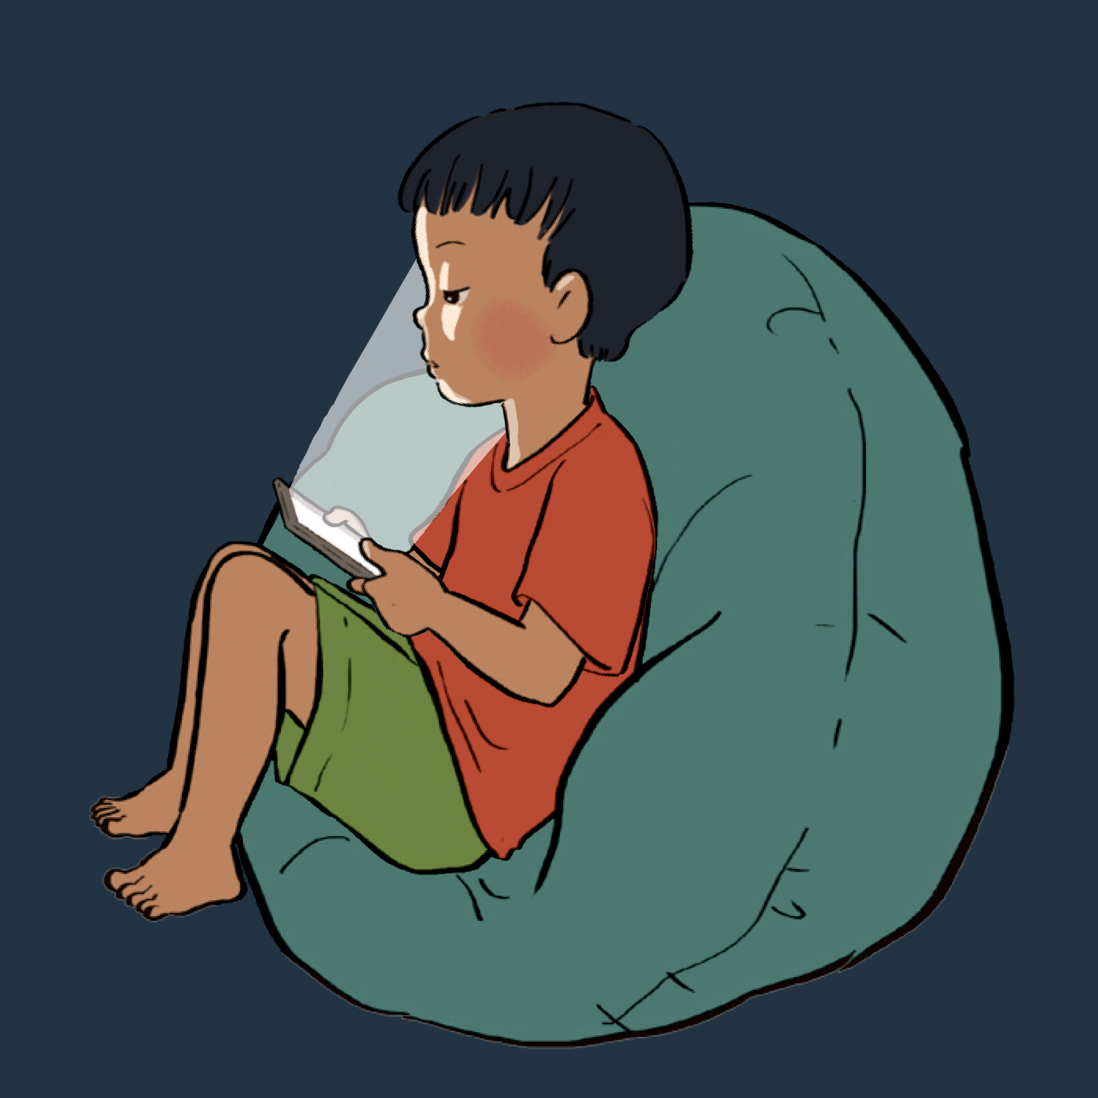
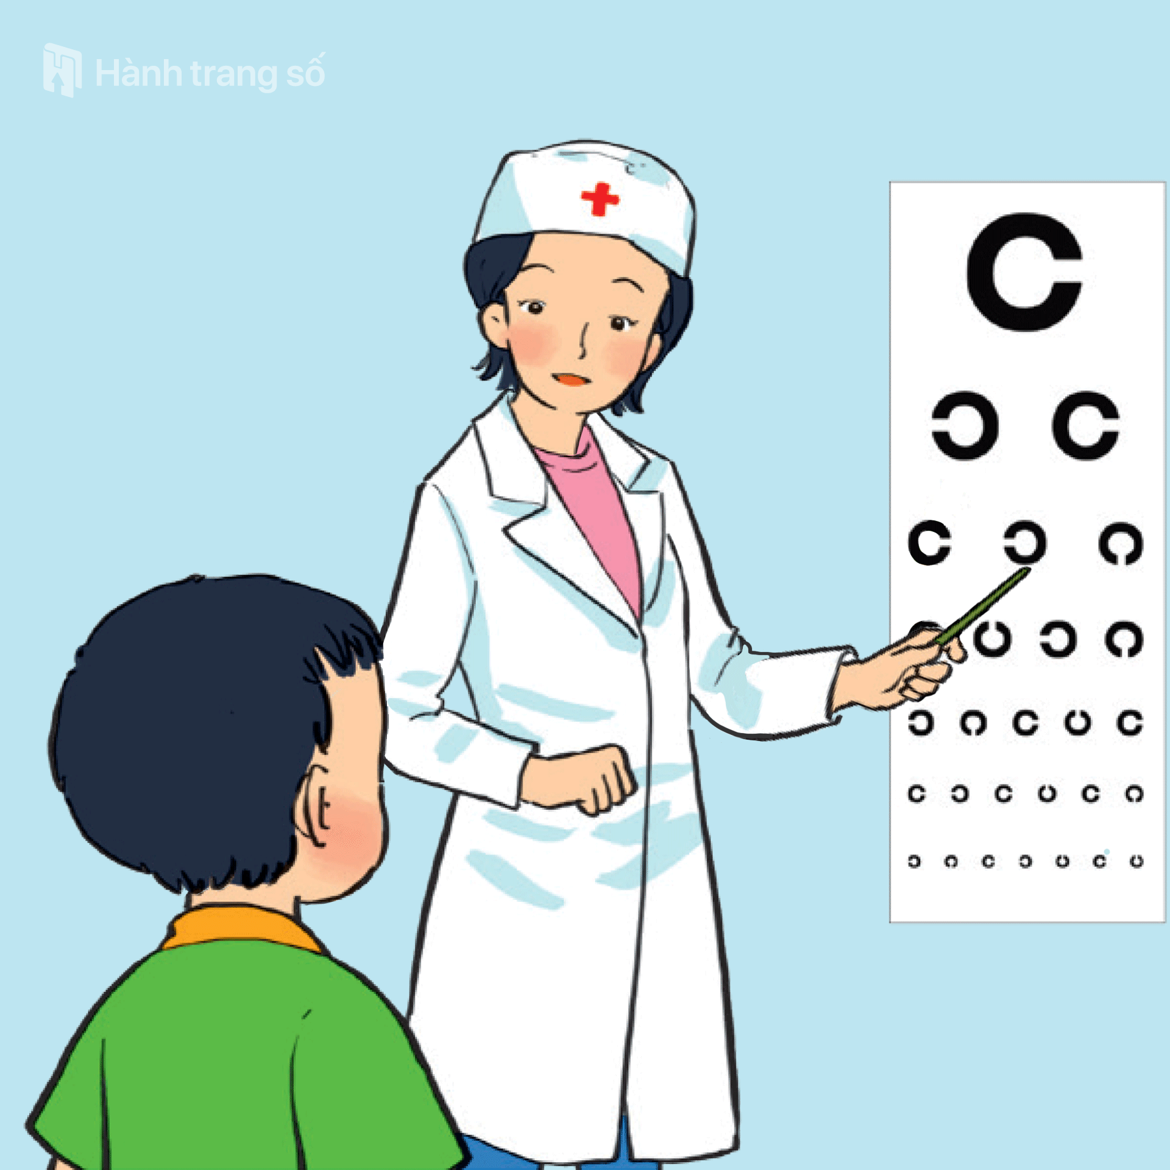
Nêu những việc nên, không nên làm để bảo vệ mắt và tai trong các hình sau.

Slide 14


2
4
1
5
3
HẾT GIỜ

Slide 15
2
4
1
5
3
HẾT GIỜ

Slide 16
2
4
1
5
3
HẾT GIỜ

Slide 17
2
4
1
5
3
HẾT GIỜ

Slide 18
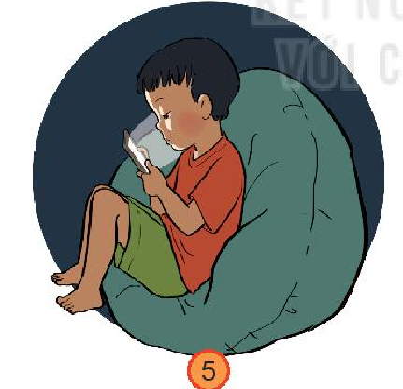
2
4
1
5
3
HẾT GIỜ

Slide 19

2
4
1
5
3
HẾT GIỜ

Slide 20

Nêu những việc nên, không nên làm để bảo vệ mắt và tai trong các hình sau.

Slide 21


Slide 22



Nói với bạn về những việc em và người thân đã làm được để bảo vệ mắt và tai.

Slide 23


Slide 24



